Slide 1
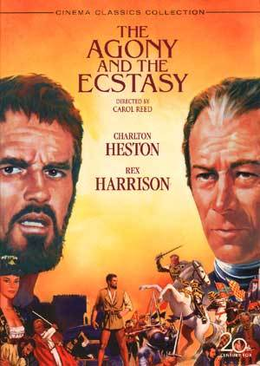
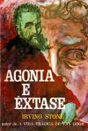
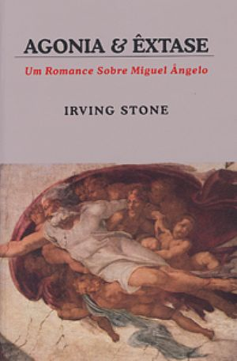
Universidade de São Paulo
Faculdade de Medicina de Ribeirão Preto
Departamento de Patologia e Medicina Legal
RCG 0149 - Formação Humanística II
http://www.sebodomessias.com.br/sebo/(S(2cff3e45sqgq4w2qg1bygoi2))/detalheproduto.aspx?idItem=601308
Relembrando o Renascimento
Edson Garcia Soares
http://www.noticiainterativavirtual.com.br/joomla/index.php?option=com_content&view=article&id=443:agonia-e-extase-inspiracao-divina-&catid=58:coluna-dvdteca-basica-ricardo-flaitt&Itemid=70
FMRP/USP

Slide 2
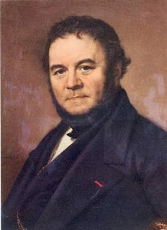
Charlton Heston – John Charles Carter, Illinois, 04/10/1923 – Califórnia, 05/04/2008
Michelangelo Buonarroti
Sebastiano del Piombo:
Retrato de Michelangelo, c. 1520-1525
http://www.spokeo.com/Charlton+Heston+1/Jan+01+1970+Other+Photos#7439131:50227231
Michelangelo di Lodovico Buonarroti Simoni (Caprese, 06/03/1475 - Roma, 18/02/1564), pintor, escultor, poeta e arquiteto italiano

Slide 3
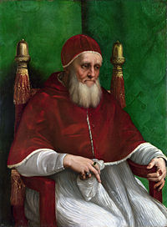
Rex Harrison - Reginald Carey Harrison (Lancashire, 05/03/1908 - Nova Iorque, 02/06/1990)
Papa Júlio II
http://pt.wikipedia.org/wiki/Papa_Júlio_II
Papa Júlio II, nascido Giuliano della Rovere - O.F.M. - Ordem dos Frades Menores (Savona, 05/12/1443 - Roma, 21/02/1513), foi Papa no período de 01/11/1503 até a data da sua morte

Slide 4
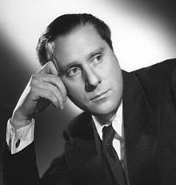
Carol Reed (Londres - 30/12/1906 - 25/04/1976)
Realizado pelo cineasta Carol Reed, o filme parte de um fabuloso roteiro escrito por Philip Dunne. A direção de Reed é meticulosa. Baseado no livro de Irving Stone, "Agonia e Êxtase" é um ótimo filme sobre uma das maiores obras de arte já produzidas: A pintura do teto da Capela Sistina, pelo grande mestre florentino, Michelangelo Buonarroti em 1965
http://en.wikipedia.org/wiki/Carol_Reed
http://www.65anosdecinema.pro.br/1921-AGONIA_E_EXTASE_(1965)
Recebeu indicações ao Oscar na categoria de "Melhor Diretor", por The Fallen Idol (1948); The Third Man (1949) e Oliver! (1968), ganhando neste último

Slide 5
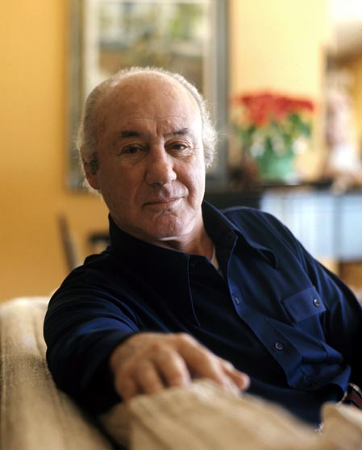
Irving Stone (Tannenbaum, 14/07/1903, San Francisco - 26/08/1989, Los Angeles)
Escritor americano conhecido por suas biografias romances de personalidades históricas famosas, incluindo Lust for Life , um romance biográfico sobre o vida de Vincent van Gogh e Agonia e Êxtase, um romance biográfico sobre Michelangelo. Em 1956, foi feito o filme Lust for Life, baseado em seu romance de 1934, estrelado por Kirk Douglas como Van Gogh. Em 1965, foi feito o filme Agonia e Êxtase, estrelado por Charlton Heston como Michelangelo e Rex Harrison como o Papa Júlio II
http://guywebster.com/photos/show/282
http://en.wikipedia.org/wiki/Irving_Stone

Slide 6
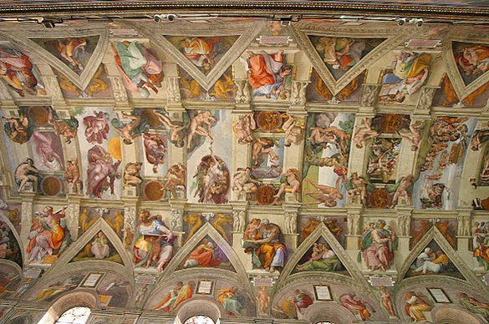
Michelangelo, Capela Sistina
http://esteticaarte2009.blogspot.com.br/2009/08/renascimento-van-eick.html

Slide 7
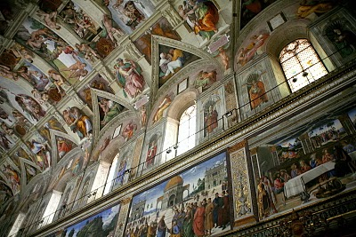
Michelangelo, Capela Sistina
http://esteticaarte2009.blogspot.com.br/2009/08/renascimento-van-eick.html

Slide 8
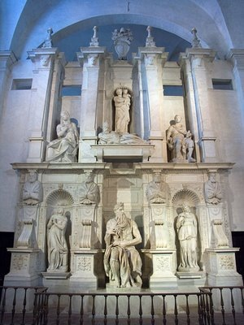
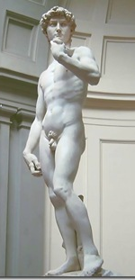
Michelangelo, Túmulo Papal e estátua de Moisés
Michelangelo, David – Museu do Luvre
http://michelechristine.files.wordpress.com/2010/10/otmulopapal.jpg
http://filhosdehiran.blogspot.com.br/2012/01/ michelangelo-buonarroti-agonia-e-extase.html

Slide 9
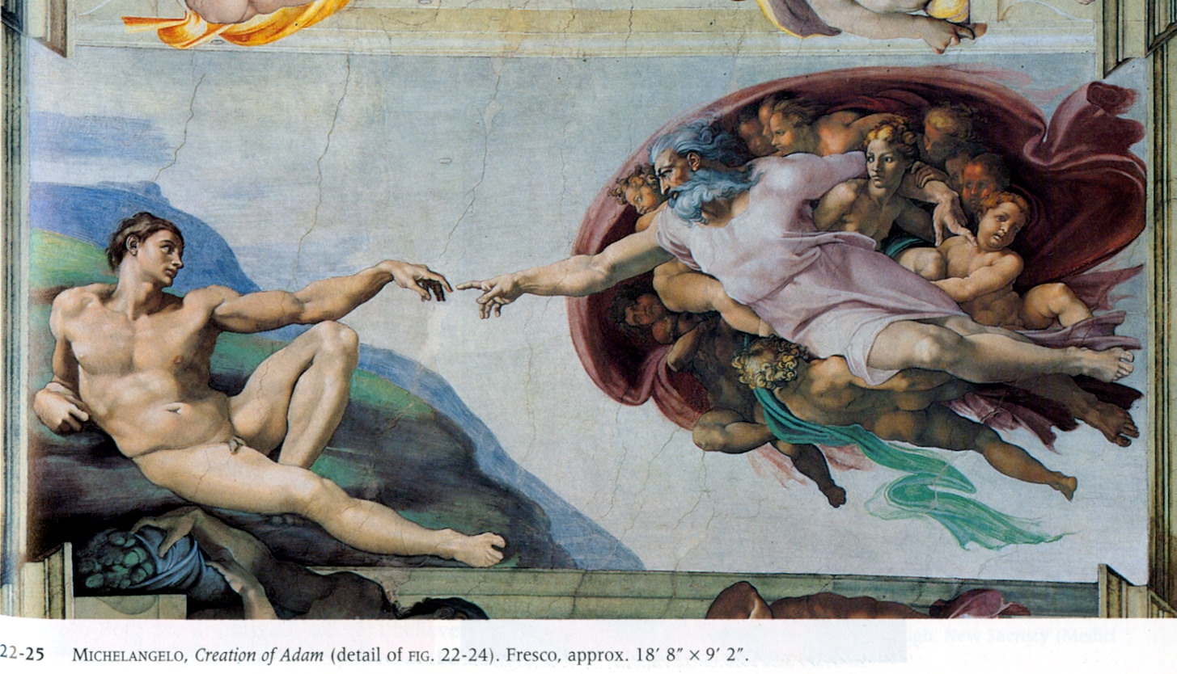
Michelangelo, Criação de Adão - Capela Sistina
http://precodebanana.files.wordpress.com/2010/03/05-michelangelo-criacao-do-homem.jpg

Slide 10
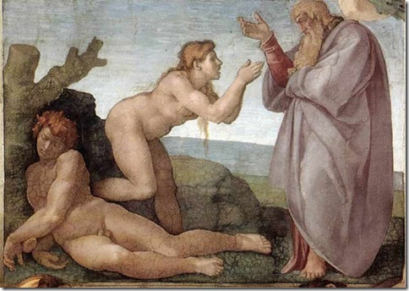
Michelangelo, Criação de Eva - Capela Sistina
http://filhosdehiran.blogspot.com.br/2012/01/michelangelo-buonarroti-agonia-e-extase.html

Slide 11
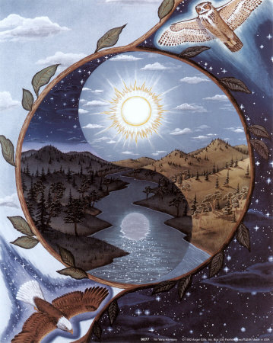
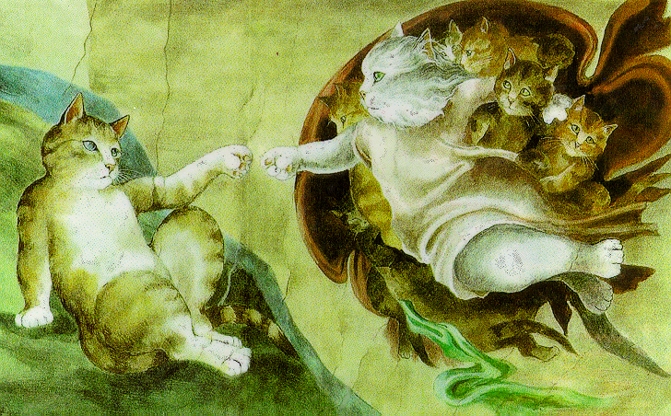
Obrigado
A Criação de Adão - Michelangelo
Yin-Yang Harmony Rick Faist
“A arte da vida consiste em fazer da vida uma obra de arte”
(Mahatma Gandhi)
egsoares@fmrp.usp.br
Autor desconhecido

